Slide 1
El lenguaje artístico, la educación y la creación
Mayra Alejandra Gaona Navejar N°8
Here is where your presentation begins

Slide 2


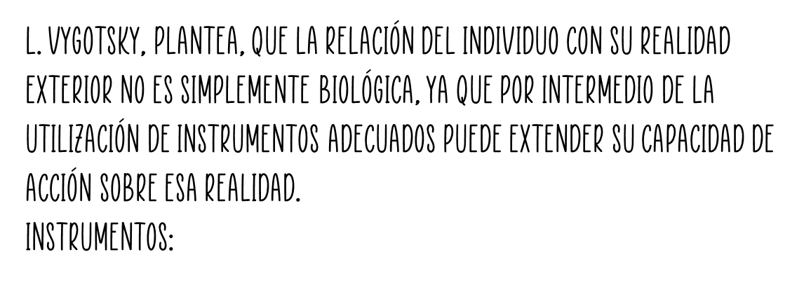

Slide 3
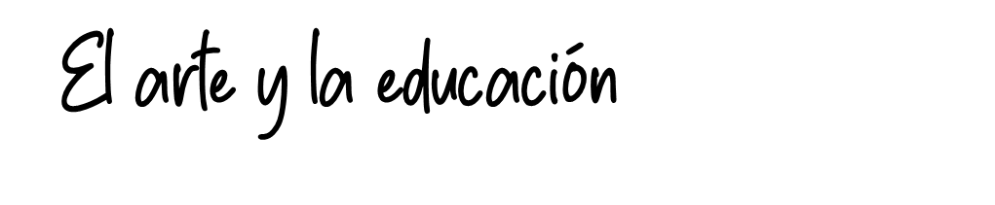
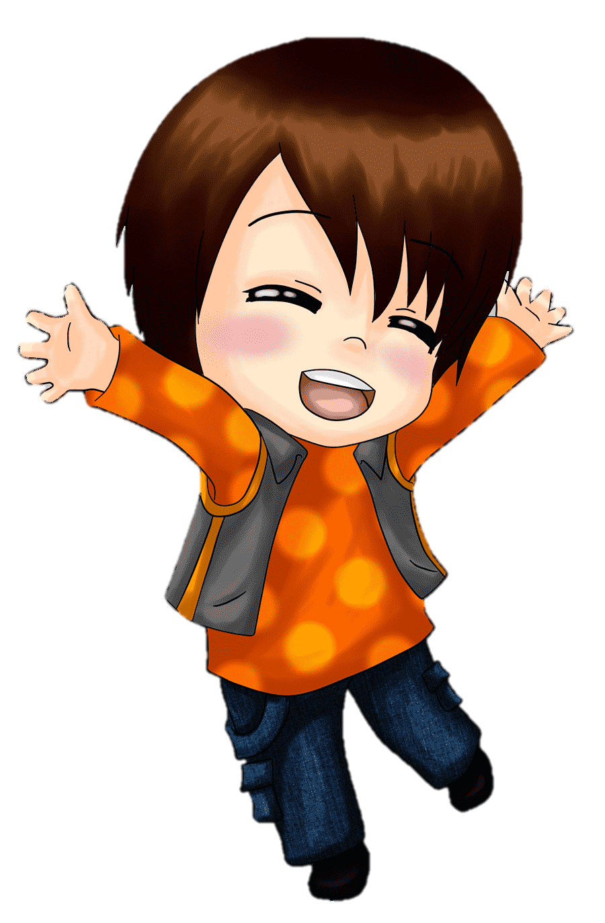
}
-Lenguaje.
- Cultura.
origen social
pensamiento

Slide 4
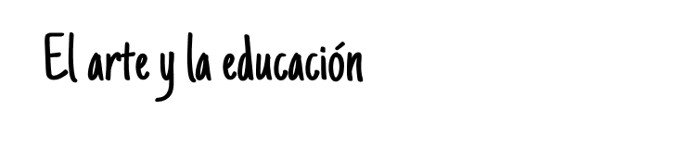
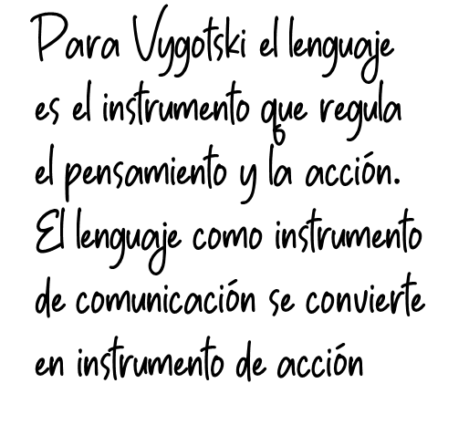
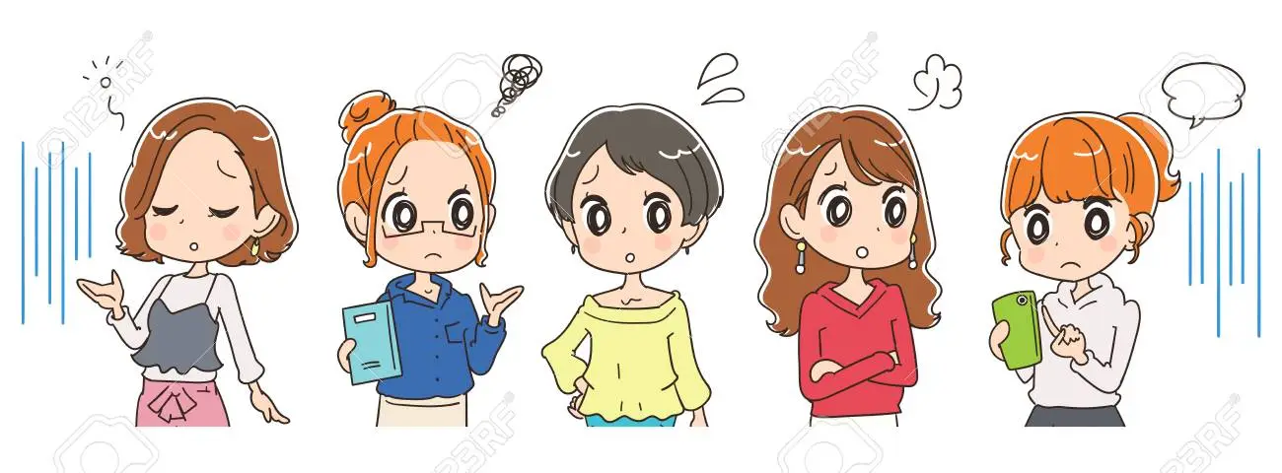
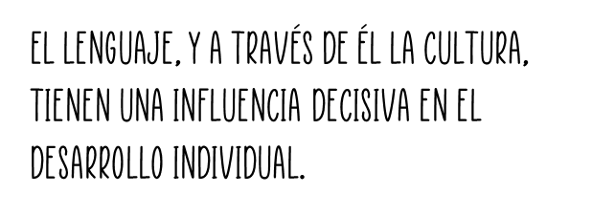

Slide 5
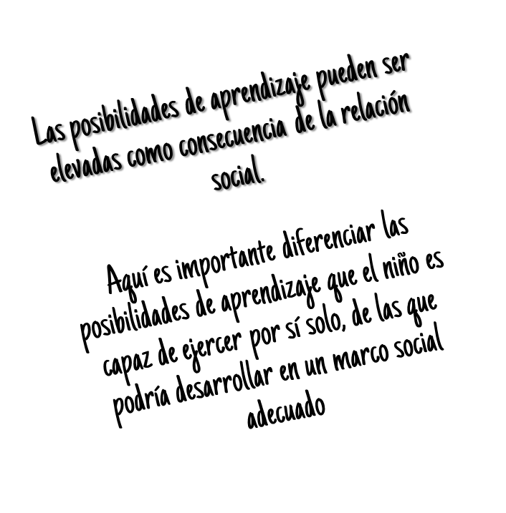

Slide 6
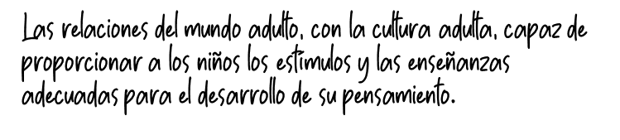
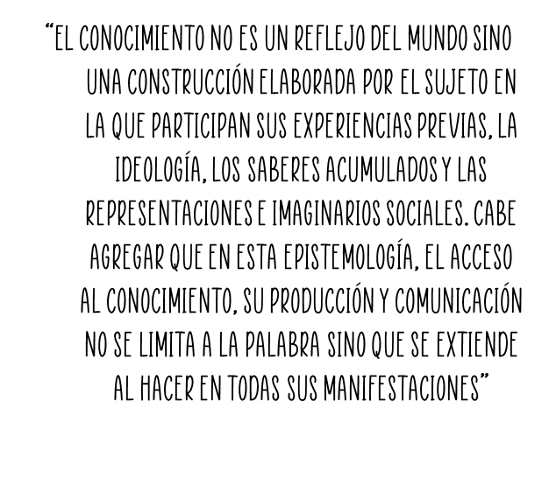
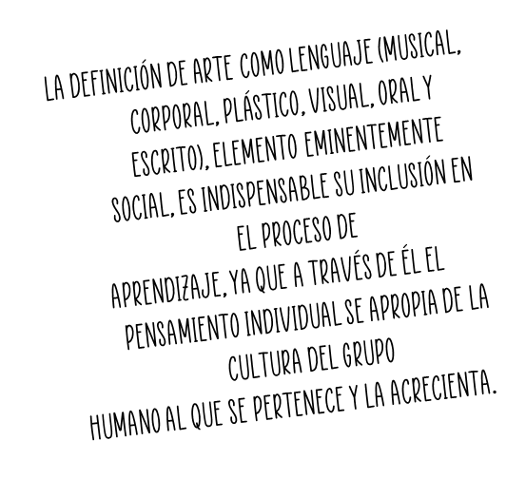

Slide 7
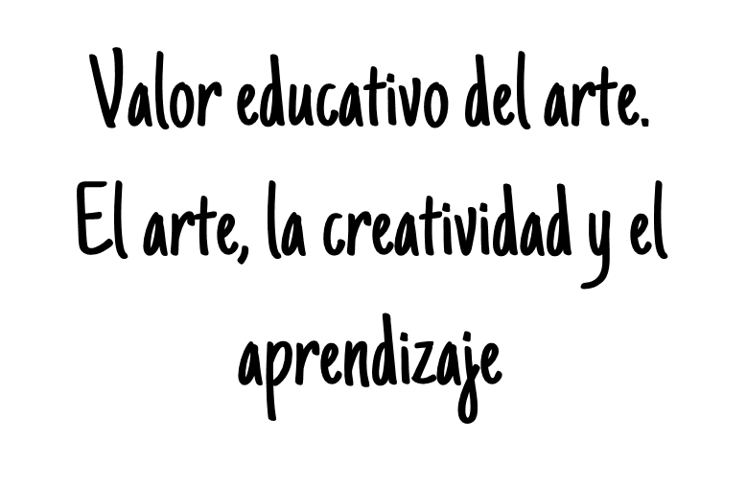
“This is a quote, words full of wisdom that someone important said and can make the reader get inspired.”

Slide 8
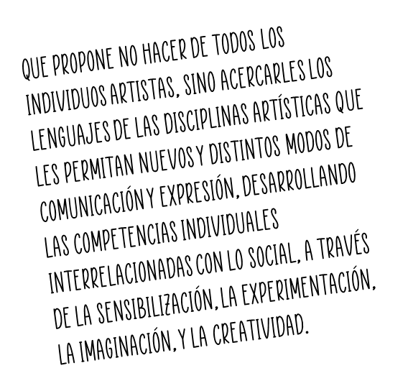
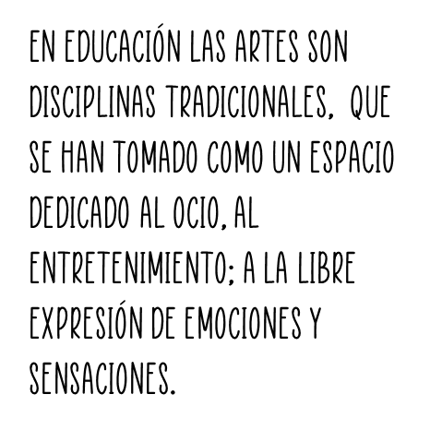

Slide 9
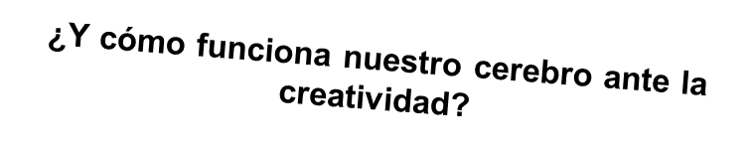
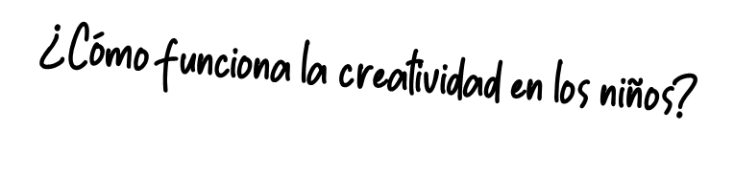
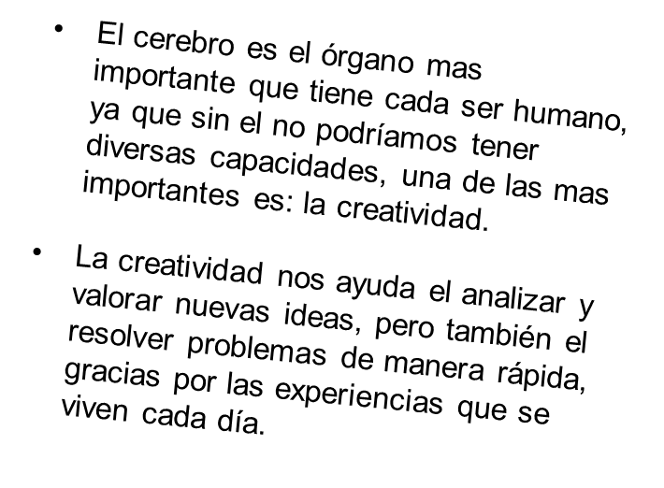
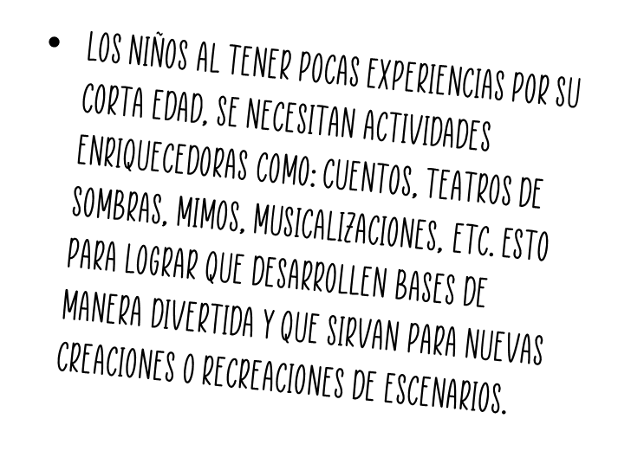

Slide 10
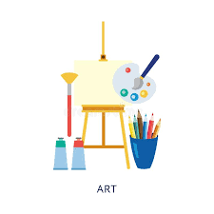
La actividad creadora en la educación no se considera muy importante ya que erróneamente se tiene la creencia que es un "don" que solo algunos tienen, como los grandes artistas o los genios, pero la actividad creadora viene de la imaginación que se crea en el entorno con el que convive el hombre, a parte de que esta actividad es el crear algo nuevo, lo cual todos los humanos tenemos esa capacidad.

Slide 11


Slide 12
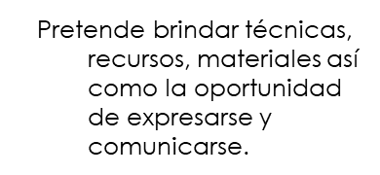
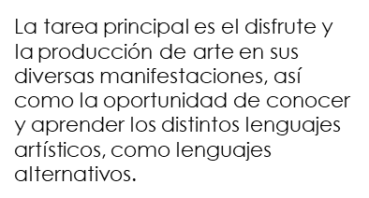

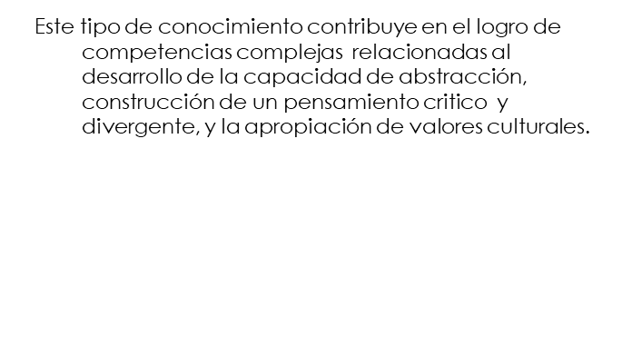
Educación Artística
01
02
03

Slide 13


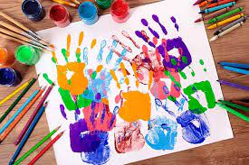

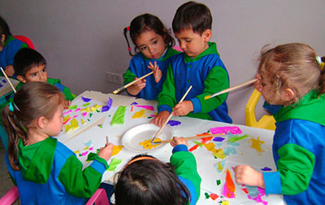

Slide 14


Slide 15
Alternative resources

